Slide 1
«Αν σωπαίναμε και δε μιλούσαμε, τα ρούχα
μας και η κατάσταση του σώματός μας θα
πρόδιδαν τη ζωή που ζούμε». (Σαίξπηρ)

Slide 2
«Μόδα»
ΟΡΙΣΜΟΣ: Είναι η επικράτηση ενιαίας (κοινής,
γενικευμένης) αισθητικής και κοινωνικής
αντίληψης σχετικά με την εξωτερική εμφάνιση
του ατόμου (ένδυση, υπόδηση, κόμμωση) και τη
γενικότερη συμπεριφορά του, τον
τρόπο ψυχαγωγίας...

Slide 3
ΕΝΔΥΜΑΣΙΑ
Υπήρξε πάντοτε ένα βασικό πολιτισμικό
στοιχείο κάθε κοινωνίας, ένα είδος
πολιτισμικής έκφρασης ως εξωτερίκευση
του εσωτερικού κόσμου.

Slide 4
Απόπειρα μεταρρύθμισης της ελληνικής αστικής ενδυμασίας στα τέλη του 19ου αιώνα
Η διάδοση της δυτικής ενδυμασίας στην Ελλάδα

Slide 5
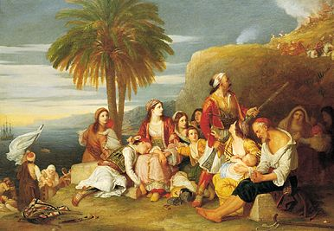
Charles L. Eastlake (1793-1865): Έλληνες φυγάδες
μετά την καταστροφή της Xίου την 1η Σεπτεμβρίου 1822

Slide 6
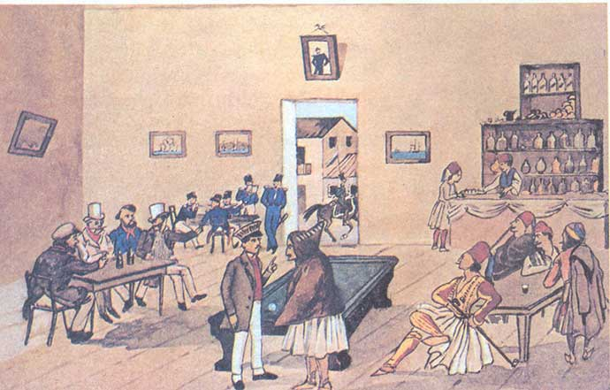
Καφενείο της εποχής του Όθωνα

Slide 7
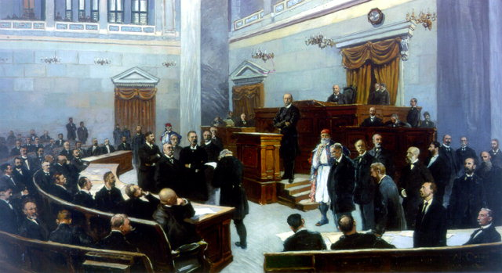
Η ελληνική Βουλή (ελαιογραφία, τέλος 19ου αι.)

Slide 8
Η προσπάθεια μεταρρύθμισης της γυναικείας
ενδυμασίας στην Ευρώπη

Slide 9
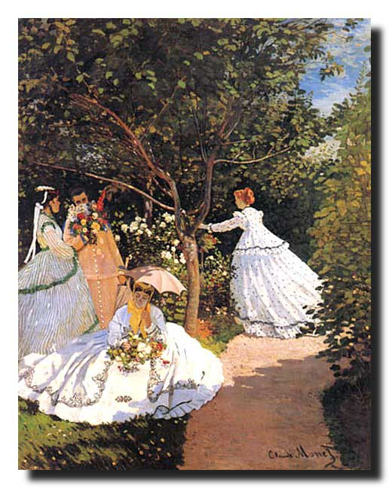
Πίνακας Μονέ: Γυναίκες στον κήπο

Slide 10
Η επίδραση των ευρωπαϊκών μεταρρυθμιστικών ιδεών στην Ελλάδα
Να παρακολουθήσετε μέσα από τις εικόνες που σας δίνονται, την εξέλιξη της γυναικείας ενδυμασίας από την αρχαιότητα μέχρι σήμερα στον τόπο μας.

Slide 11
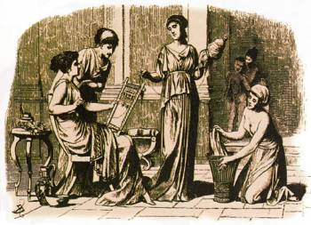
«Ελληνίδων έργα κατ' οίκον» Κλασικιστική αναπαράσταση του 19ου αι. από τον J. Buhlmann

Slide 12
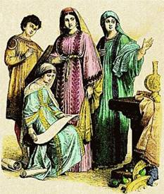
Γυναίκες της βυζαντινής εποχής

Slide 13
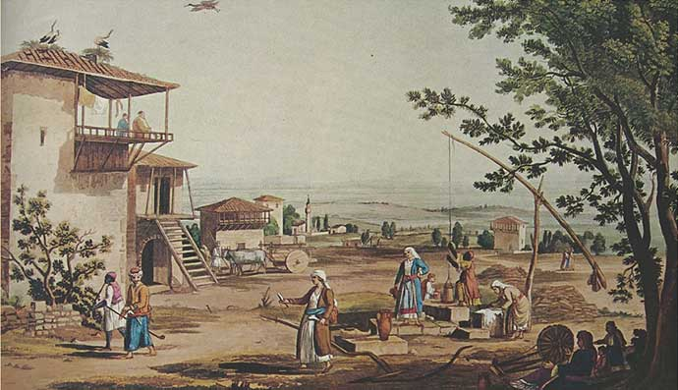
Γυναίκες απασχολημένες με διάφορες οικιακές εργασίες κατά την Τουρκοκρατία, Αθήνα, Γεννάδειος Βιβλιοθήκη

Slide 14
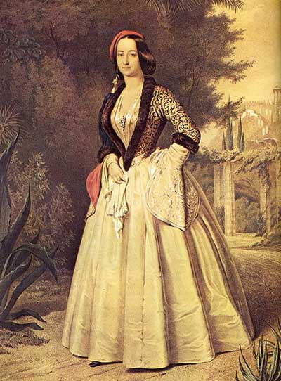
Η Αμαλία με τη φορεσιά που επί Όθωνος καθιερώθηκε ως εθνική και πήρε το όνομά της

Slide 15
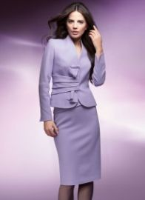
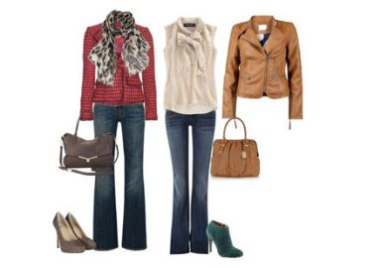
Σύγχρονο γυναικείο ντύσιμο

Slide 16
Ο Πλάτων στο «Γοργία» μιλώντας για τη μόδα τη χαρακτηρίζει: «…θλιβερή, απατηλή, ανάρμοστη σ’ ελεύθερους, γιατί εξαπατά με σχήματα και χρώματα, με στιλπνότητα, με ενδύματα, ώστε κάνει τους ανθρώπους να παραμελούν το δια γυμναστικής αποκτημένο ιδανικό και να θέλουν ν’ αποκτήσουν ένα ξένο ιδανικό». Καταλαβαίνουμε όλοι ότι ο λόγος του φιλοσόφου είναι πάντα επίκαιρος, αφού η μόδα είναι ένα πρόβλημα του σύγχρονου πολιτισμού και αποτελεί στοιχείο κοινωνικού και ψυχολογικού ολοκληρωτισμού, κομφορμισμού, μιμητισμού και αλλοτρίωσης.

Slide 17
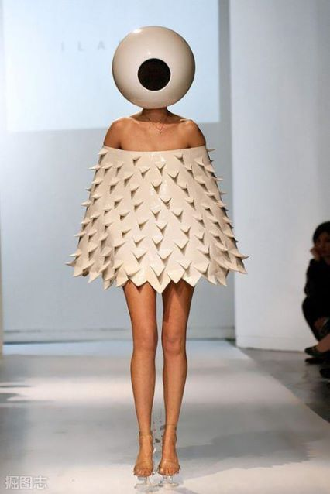
Για του λόγου το αληθές

Slide 18
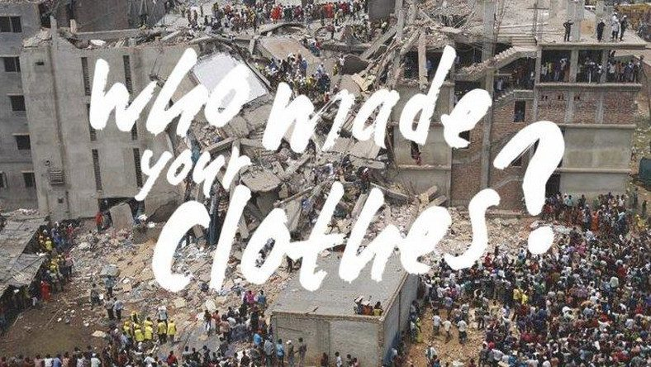

Slide 19
- Η γρήγορη μόδα είναι φθηνή, μοντέρνα και
καταστροφική.
Ήρθε η ώρα να την επιβραδύνετε!

Slide 20
Το φαινόμενο «fast fashion», δηλαδή η γρήγορη μόδα,
περιγράφεται ως η αγορά μοντέρνων ρούχων που
πωλούνται σε χαμηλό κόστος και έχουν σχεδιαστεί για
να φορεθούν λίγες φορές.

Slide 21
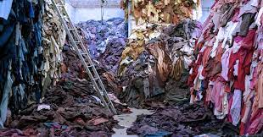
Η γρήγορη μόδα απειλεί τόσο το περιβάλλον όσο
και τις αξίες της ανθρώπινης εργασίας.

Slide 22
Η κατασκευή ενδυμάτων ευθύνεται για το 2-8% των ετήσιων εκπομπών αερίων του
θερμοκηπίου. Πρόκειται για ποσοστό μεγαλύτερο από εκείνο όλων των διεθνών
πτήσεων και των θαλάσσιων μεταφορών μαζί. Παράλληλα, η βιομηχανία της μόδας
κατηγορείται ως υπεύθυνη για το 20% όλων των βιομηχανικών λυμάτων.
Επιπλέον, κάθε χρόνο 150 εκατομμύρια δέντρα καταστρέφονται για την παραγωγή
ρεγιόν ή βισκόζης. Και όλα για να καταλήξουν στο τέλος κάθε χρόνου με τις
χωματερές να γεμίζουν με 40 εκατομμύρια τόνους πεταμένων ρούχων.

Slide 23
Ο ανθρώπινος παράγοντας
Η παιδική εργασία, οι χαμηλοί μισθοί και οι επισφαλείς
συνθήκες κυριαρχούν στα εργοστάσια ενδυμάτων γρήγορης
μόδας. Τον Απρίλιο του 2013, κτίριο στο Μπαγκλαντές, όπου
στεγάζονταν πέντε εργοστάσια ενδυμάτων κατέρρευσε, με
επακόλουθα τον θάνατο 1.132 ανθρώπων και τον
τραυματισμό περισσότερων από 2.500.
Οι εργαζόμενοι στην παραγωγή ενδυμάτων εξακολουθούν να διατρέχουν
σοβαρότατους κινδύνους και να αμείβονται με περίπου 3,43 δολάρια την
ημέρα.

Slide 24
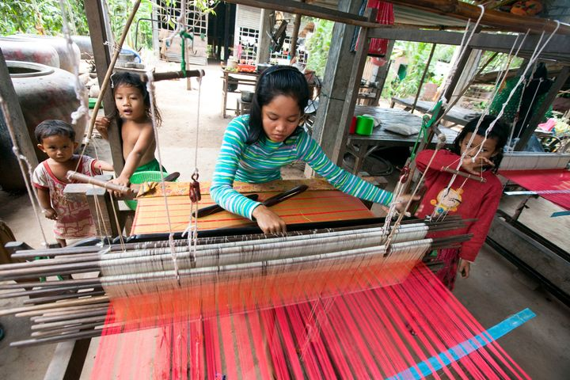

Slide 25
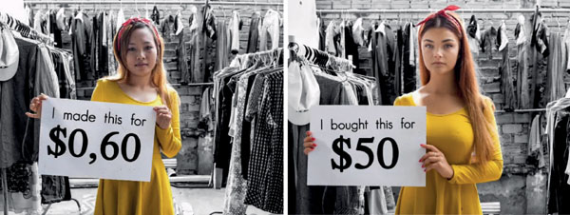

Slide 26
Η κουλτούρα του καταναλωτισμού αντικατοπτρίζεται ξεκάθαρα στα μέσα
κοινωνικής δικτύωσης. Σημαντικό δίαυλο αποτελούν και οι influencers, οι
οποίοι κοινοποιούν τις νέες αγορές τους, με τις μάρκες πάντα να
επισημαίνονται στη δημοσίευση,
Το Instagram, το 2020, κυκλοφόρησε την δυνατότητα «shop», μετατρέποντάς
το σε ένα ψευδο-διαδικτυακό κατάστημα. Περαιτέρω πλατφόρμες
μέσων κοινωνικής δικτύωσης έσπευσαν να ακολουθήσουν: το Snapchat
πρόσθεσε πρόσφατα μια λειτουργία που ονομάζεται Screenshop, όπου
μπορούμε να σαρώσουμε οποιοδήποτε ρούχο και να βρούμε το ίδιο ή
παρόμοια είδη ένδυσης για αγορά στο διαδίκτυο.

Slide 27


Slide 28
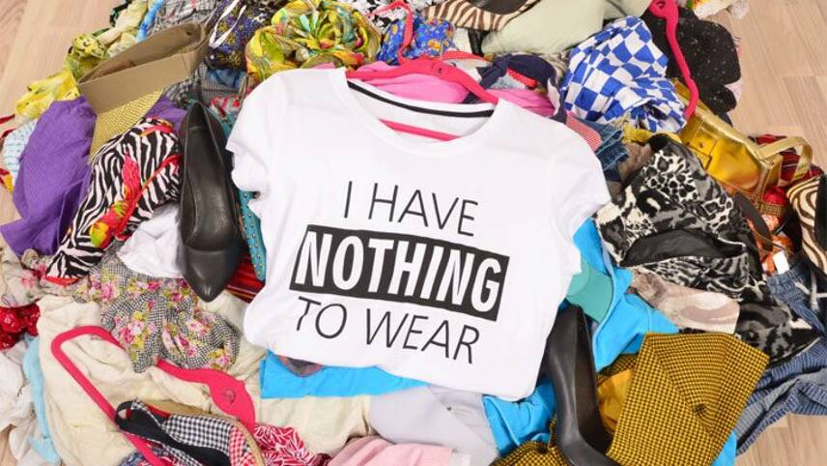
Μια 16χρονη, ονόματι Μία Γκράνθαμ, σε έρευνα των New York Times,
δήλωσε ότι δεν θα ήθελε να τη δουν με το ίδιο ρούχο πάνω από μία φορά
γιατί οι άνθρωποι ίσως πιστέψουν ότι η ίδια δεν διαθέτει στυλ εφόσον
κυκλοφορεί με το ίδιο κομμάτι ξανά και ξανά.

Slide 29
Ερωτηματολόγιο
1. Γιατί αγοράζετε συνήθως ρούχα;
Α.ΦΘΕΙΡΟΝΤΑΙ ΤΑ ΠΑΛΙΑ Β.ΑΛΛΑΖΕΙ Η ΜΟΔΑ Γ.ΜΕ ΚΑΝΕΙ ΝΑ ΝΙΩΘΩ ΚΑΛΥΤΕΡΑ
2. Πιστεύετε ότι τα ρούχα σας δείχνουν κάτι για τον εαυτό σας;
Α. ΝΑΙ Β.ΟΧΙ
3. Ποιο είναι το βασικό κριτήριο για να αγοράσετε ένα ρούχο;
Α.ΤΙΜΗ Β.ΝΑ ΜΕ ΒΟΛΕΥΕΙ Γ.ΝΑ ΕΙΝΑΙ ΣΤΗΝ ΜΟΔΑ Δ.Η ΦΙΡΜΑ Ε.Η ΓΝΩΜΗ
ΤΟΥ ΦΙΛΟΥ/ΗΣ
4. Προσέχετε την χώρα προέλευσης;
Α.ΝΑΙ Β.ΟΧΙ
5. Τα παλιά σας ρούχα τι τα κάνετε;
Α.ΤΑ ΠΕΤΑΩ Β.ΤΑ ΧΑΡΙΖΩ Γ.ΤΑ ΠΟΥΛΩ Δ.ΤΑ ΑΝΤΑΛΛΑΣΩ ΜΕ ΦΙΛΟΥΣ/ΕΣ

